Slide 1
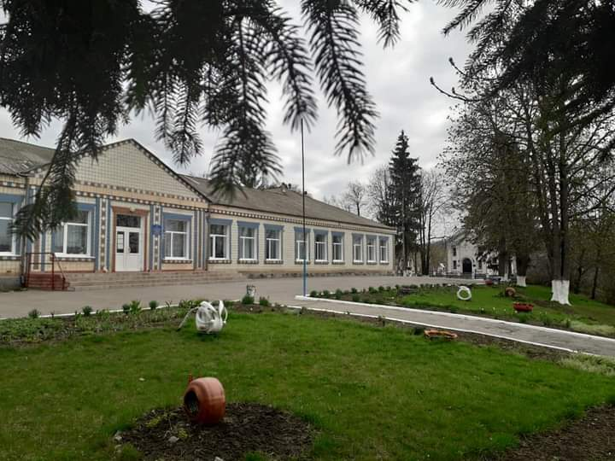
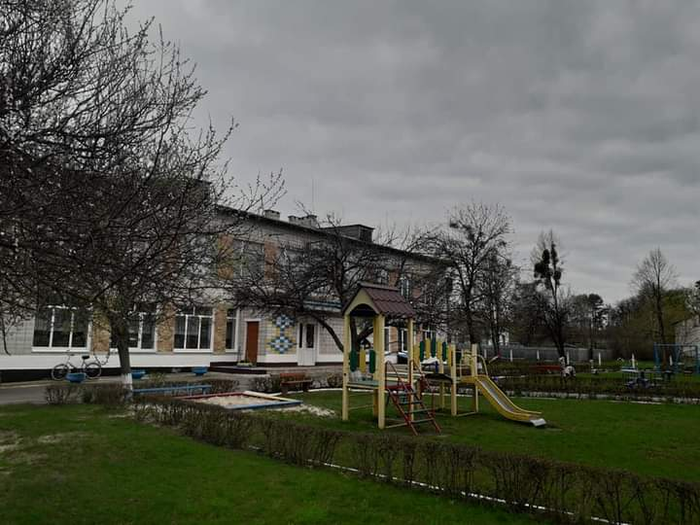
Конференція учасників освітнього процесу Мисайлівської гімназії

Slide 2
Побудована у 1967 році. Проектна потужність школи - 390 місць. Площа території школи 21 000 м2 Має 11 класних кімнат.

Slide 3
Науково-методична тема над якою працюють педагоги Мисайлівської гімназії
Від інноваційного змісту освіти через
педагогічну майстерність учителя
до формування компетентної
особистості учня

Slide 4
Працівники Мисайлівської гімназії
Кількість працівників, які працюють у закладі-31 Педагогічні працівники-20 Обслуговуючий персонал-11

Slide 5
Освітній рівень педагогів:
Вища освіта -19 осіб ;
Середня спеціальна освіта – 1 особа.
«Спеціаліст вищої категорії» - 13 осіб;
«Спеціаліст І категорії» - 3 особи;
«Спеціаліст ІІ категорії» -2 особи;
«Спеціаліст» - 2 особи.
«Вчитель-методист» - 1 особа.
«Вихователь-методист» - 1 особа.
«Старший учитель» - 3 особи.

Slide 6
Професійна спільнота вихователів дитячого садка тема:”Формування підготовленої до життя особистості,яка чітко орієнтується в сучасних реаліях”

Slide 7
Професійна спільнота вчителів початкових класів тема:”Реалізація наскрізних ліній у початковій школі через інтеграцію інноваційних практик в освітнє середовище”

Slide 8
Професійна спільнота вчителів суспільно-гуманітарного циклу тема:”Формування компетентностей у школярів через організацію пізнавальної діяльності”

Slide 9
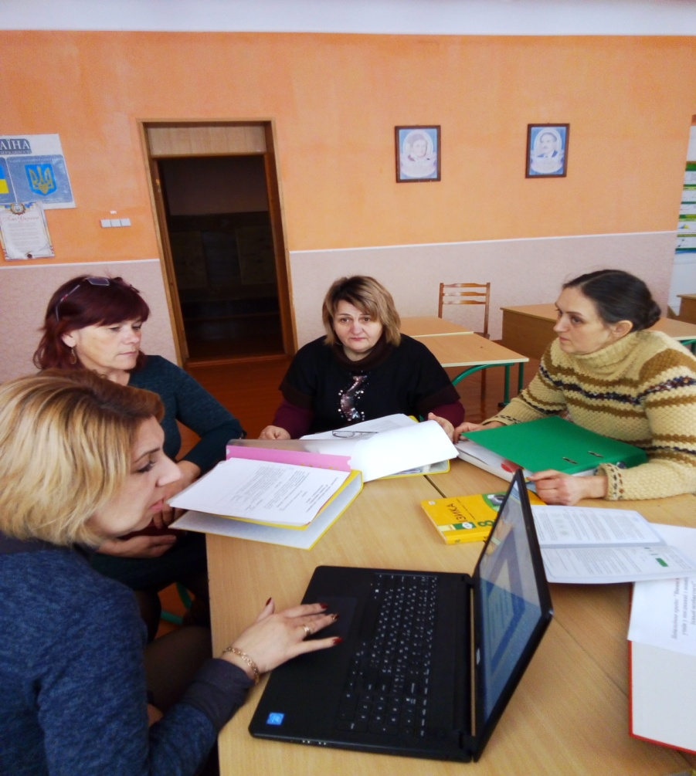
Професійна спільнота вчителів природничо - математичного циклу тема:” Формування в учнів предметних компетентностей шляхом розвитку самостійності і пізнавальної діяльності та створення умов для самореалізації й саморозвитку особистості”

Slide 10
Професійна спільнота класних керівників тема:”Роль класних керівників у формуванні компетентної особистості учня сучасними засобами навчання і виховання”

Slide 11
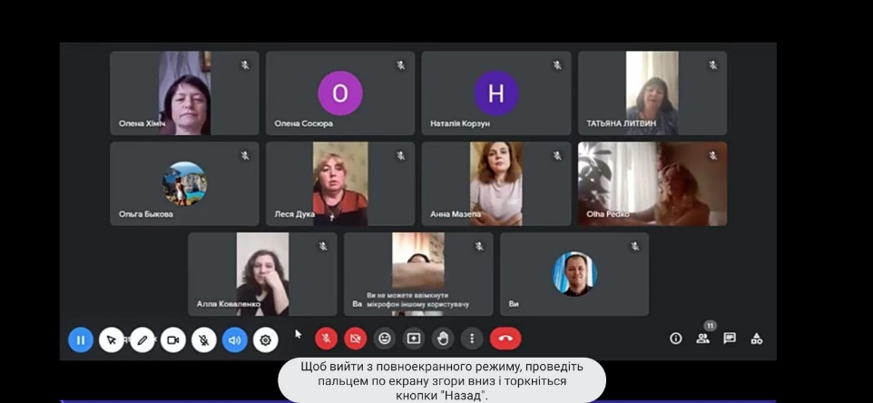
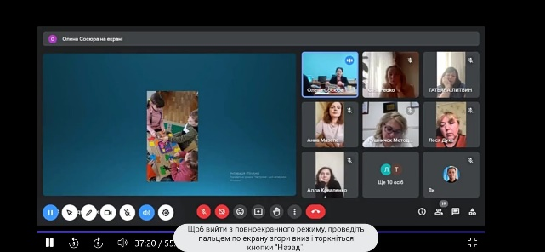
Обласний майстер – клас з теми: «Розвиваємо дрібну моторику руки дитини, використовуючи вправи з нетрадиційними матеріалами» керівники: Т.Мазуренко,О.Сосюра

Slide 12
У 2022-2023 навчальному році у Мисайлівській гімназії навчалося
Учнів – початок -104,кінець-101 Вихованців в дитячому садочку –31 Індивідуальна форма навчання-1 учні Інклюзивна форма навчання-1 учень Випускники гімназії-8

Slide 13
Переможці конкурсів 2022 – 2023 н.р.
№ з/п | Прізвище та ім’я учня | Назва конкурсу | Клас | місце | керівник
1. | Рябченко Павло | Територіальний етап Всеукраїнської виставки-конкурсу «Український сувенір» Номінація «Предмети вжитку» ІІ вікова категорія за роботу «Чаша добробуту» | 7 | ІІІ | А.Рябченко
2. | Ковтуненко Вероніка | Територіальний етап Всеукраїнської виставки-конкурсу «Український сувенір» Номінація «Сучасні дизайнерські вироби» І вікова категорія за роботу «У нас одна єдина Україна- Мати» | 5 | ІІ | А.Рябченко

Slide 14
3. | Підлужна Аліна | Територіальний етап Історико-краєзнавчої експедиції учнівської молоді «Київщина козацька» за напрямом «Географія рідного краю»: за напрямом«Тема козацтва в українські народній творчості» за роботу « Герої козацької доби в піснях українського нвроду | 9 | ІІІ | А.Рябченко
4. | Рябченко Павло | Територіальний етап Всеукраїнського-конкурсуробіт юних фотоаматорів «Моя Україно» За напрямом «Флора і фауна» І вікова категорія за роботу «Тюльпановий рай» | 7 | ІІ | А.Рябченко
5. | Коляда Даша | Територіальний етап Всеукраїнської краєзнавчої експедиції «Моя Батьківщина - Україна» в номінації «Духовна спадщина мого народу» за роботу «Життєвими та творчими стежками Леоніда Логвиненка» | 6 | ІІ | Л.Коляда

Slide 15
6. | Лінська Вікторія |  | 7 | І
 |  |  |  |  | В.Морозова
 |  | Територіальний етап обласного онлайн-конкурсу фотографій «Неосяжна моя ,Україно»номінація «Свята спадщина» за роботу «Великодній кошик»
7. | Чернецька Марія | Територіальний етап Всеукраїнського конкурсу дитячого малюнку «Охорона праці очима дітей» ІІ вікова група за роботу «Дотримуйся правил» | 5 | ІІ | А.Рябченко
8. | Рябченко Анна | Територіальний етап природоохоронної акції « Годівничка – 2023» у номінації «Звіт про проведену роботу» |  | І
9. | Запоріжська Уляна | Територіальний етап конкурсу дитячого малюнка «Я у безпеці з МВС» | 4 | І | В.Смоляренко

Slide 16
10. | Нестеренко Петро | Територіальний етап Всеукраїнського конкурсу «Новорічна композиція» за роботу «Дідух – оберіг народу» | 3 | ІІІ | Л.Рябченко
11. | Ілона Перхун | Територіальний етап конкурсу дитячого малюнка «Я у безпеці з МВС» | 2 | ІІІ | Н.Дорогань

Slide 17
Переможці ІІ етапу Всеукраїнських учнівських олімпіад з базових дисциплін 2022– 2023 н. р.
№ з/п | Прізвище та ім’я учня | Предмет | Клас | Місце | Вчитель
1 | Ведмеденко Ольга | Географія | 8 | ІІІ | В.Гутніченко
2 | Андрущенко Іван | Фізика | 8 | ІІІ | В.Морозова
 |  | Математика |  | ІІІ | О.Шіяненко
3 | Удовенко Роман | Інформатика | 8 | ІІІ | А.Горовенко
4 | Глушко Валерія | Українська мова | 7 | ІІ | Л.Коляда
 |  | Хімія |  | ІІІ | В.Морозова
5 | Ковтуненко Вероніка | к.П.Яцика | 5 | ІІІ | Л.Коляда
6 | Глушко Валерія |  | 7 | ІІІ
7 | Андрущенко Іван |  | 8 | ІІІ

Slide 18
На особливому обліку педагогічного колективу перебувають учні:
діти ,батьки яких мобілізовані з 24.02.2022 - 5,
діти учасників із АТО – 6,
інклюзивна форма навчання - 1 .
Внутрішньо переміщені-1

Slide 19
Протягом навчального року було організовано харчування учнів
вартість харчування одного дітодня становив:
Для дітей дошкільного віку (не пільгової категорії та з багатодітних сімей) ,які відвідують заклад дошкільної освіти сільської місцевості – 52 грн.(міський бюджет -31 грн.20 коп.(60%),батьківська плата -20 грн.80 коп.(40%);
учнів пільгових категорій 1 – 9 класів при одноразовому харчуванні – 52 грн
учнів 1 – 4 класів (не пільгової категорії) при одноразовому харчуванні – 52 грн. (за наявності фінансового ресурсу).

Slide 20
Використані кошти
Перелік матеріалів та обладнання | Сума | Джерело фінансування
Медикаменти | 1 тис. 583 грн.60 коп | СГУ ВК БМР
Біотуалети | 670 грн.
Фарба,цемент ,розчинник,щітки,барвники | 10 тис. 285 грн.
Лампи лед 12 В | 1 тис. 856 грн
Ліхтар акумуляторний лед 16 В | 2 тис. 700 грн.
Придбання вапна,цементу | 700 грн.
Придбання водоемульсійної фарби | 1тис. 500 грн.
Туалетний папір, паперові рушники ,пакети для сміття | 914 грн. 70 коп
Миюче для вікон,підлоги,пральний порошок,білизна,рукавички гумові,мило рідке,доместос,сантрі гель | 5 тис. 250 грн. 60 коп
Лопати,віники,мітла | 1 тис. 030 грн.
Викачка вигрібної ями у дитячому садочку,школі | 1 тис. 350 грн. | Спонсорські кошти
Вивіз сміття | 200 грн
Закупівля бензину ,масла та запчастин до газонокосилки | 1 тис. 426 грн
РАЗОМ: | 29 тис. 466 грн.

Slide 21
Наші будні і свята

Slide 22
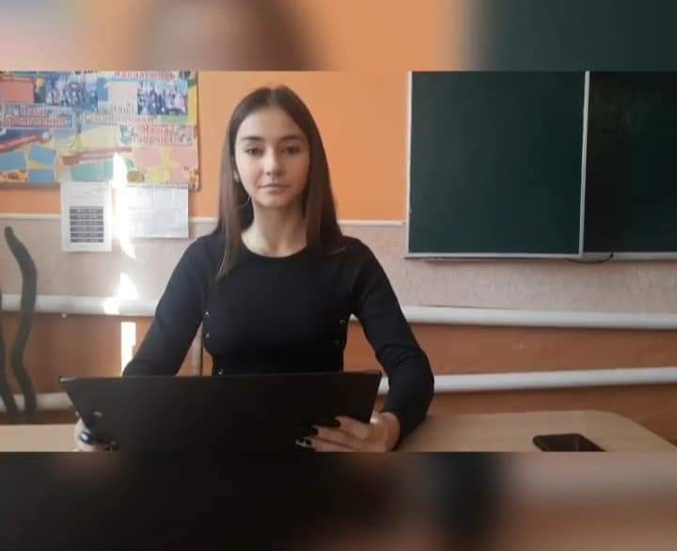
Участь у обласній краєзнавчій онлайн- конференції «Київщина козацька»

Slide 23
Диктант національної єдності (онлайн)

Slide 24
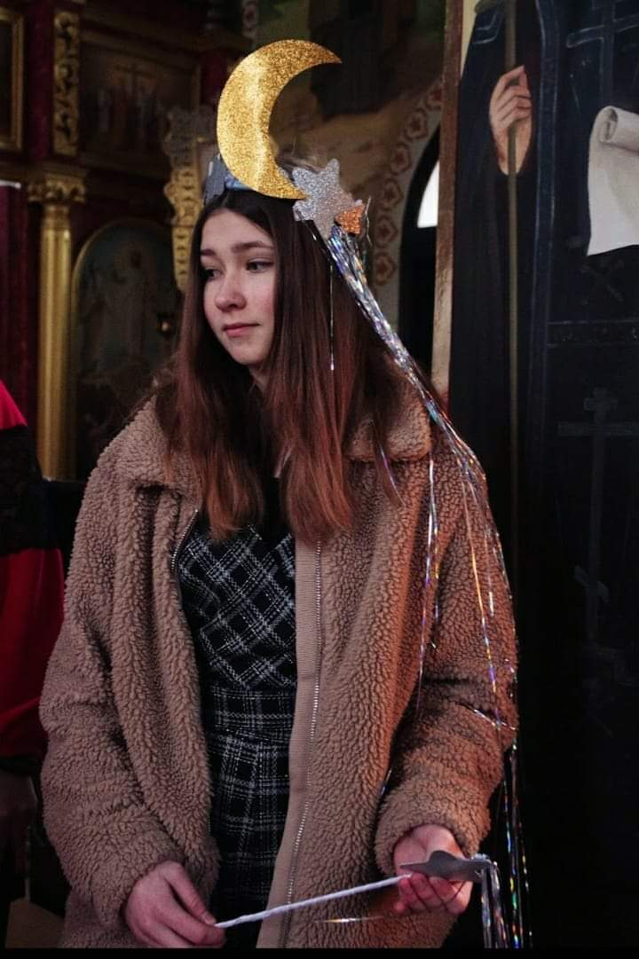
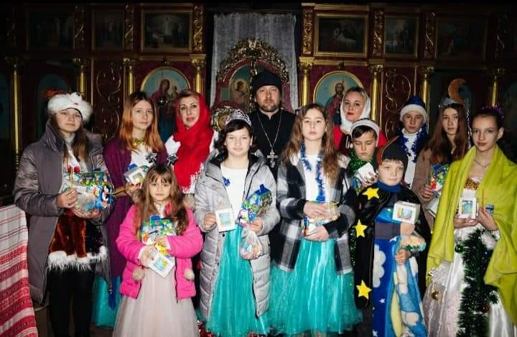
Міні-вистава до Різдва Христового

Slide 25
Обереги і окопні свічки для військових

Slide 26
Безпека у житті

Slide 27
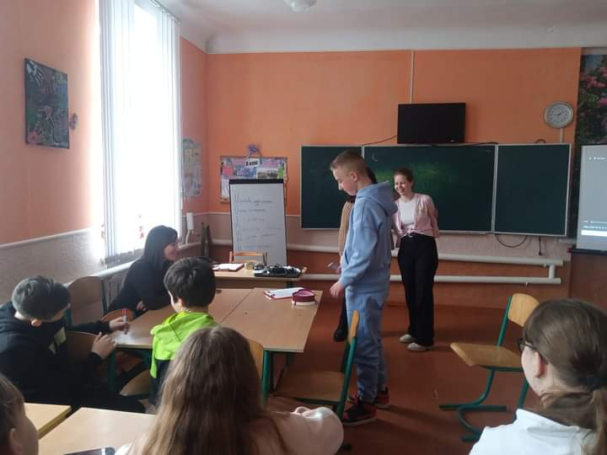
Тренінг «Обери майбутнє»

Slide 28
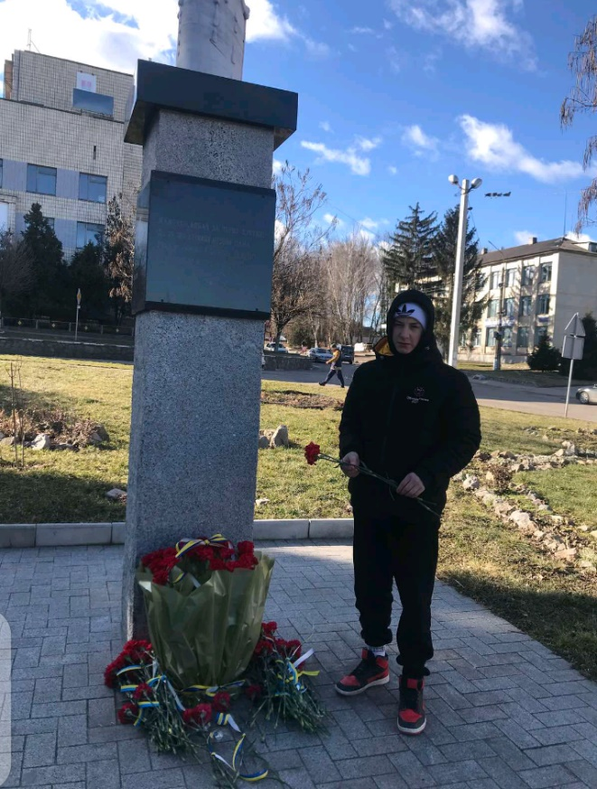
День пам’яті героїв Небесної Сотні

Slide 29
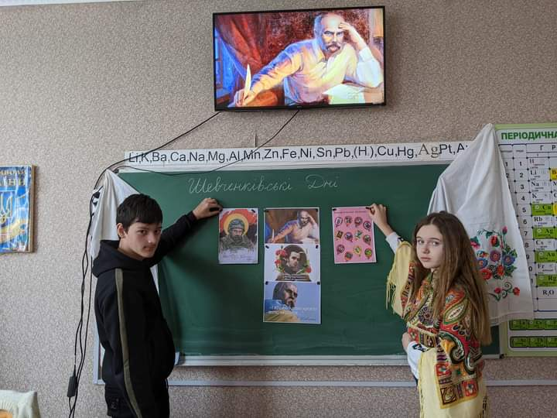
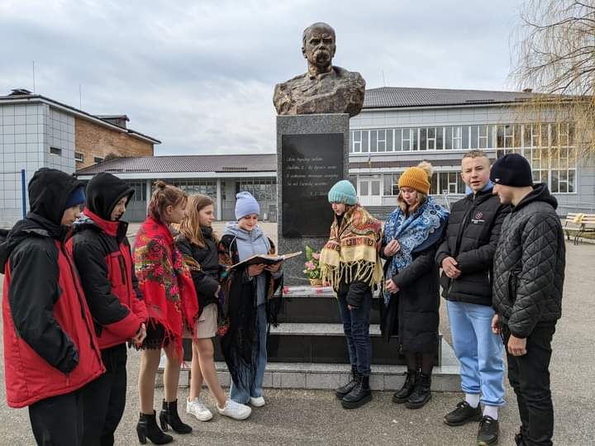
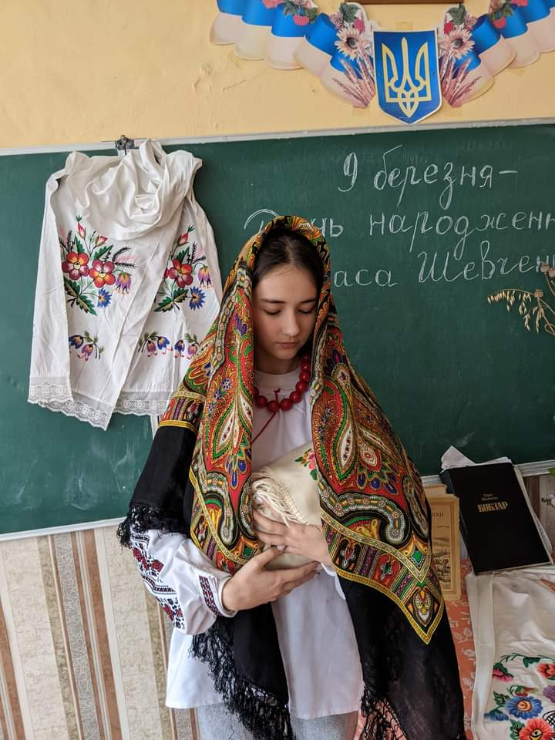
Шевченківські дні

Slide 30
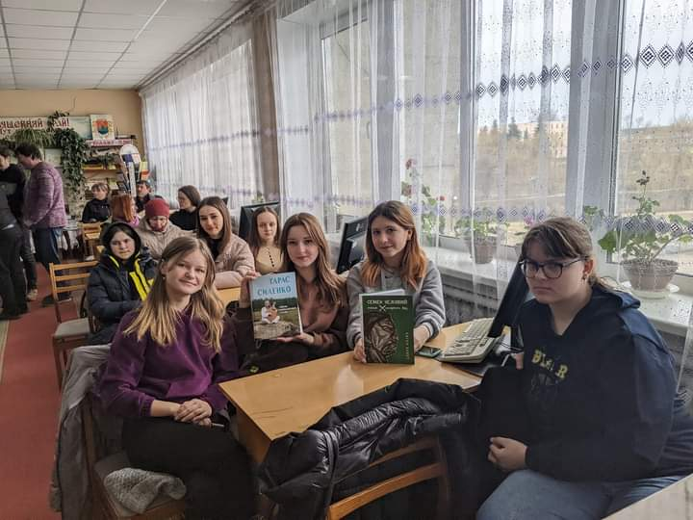
Презентація книги «Тарас Силенко,співець непримиренної України»

Slide 31
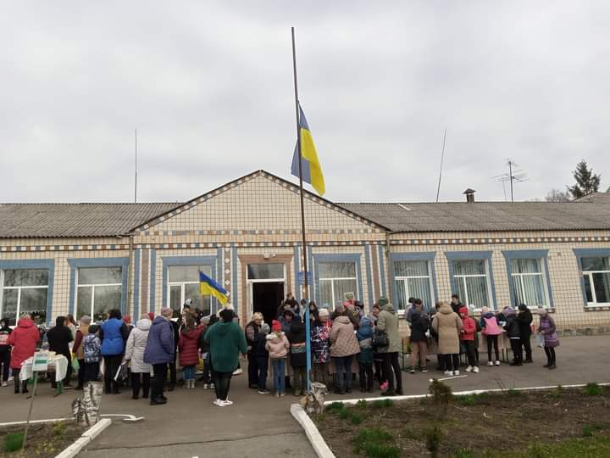
Ярмарка «Купи смаколик-задонать на ЗСУ»

Slide 32
День пам’яті і примирення

Slide 33
День Європи

Slide 34
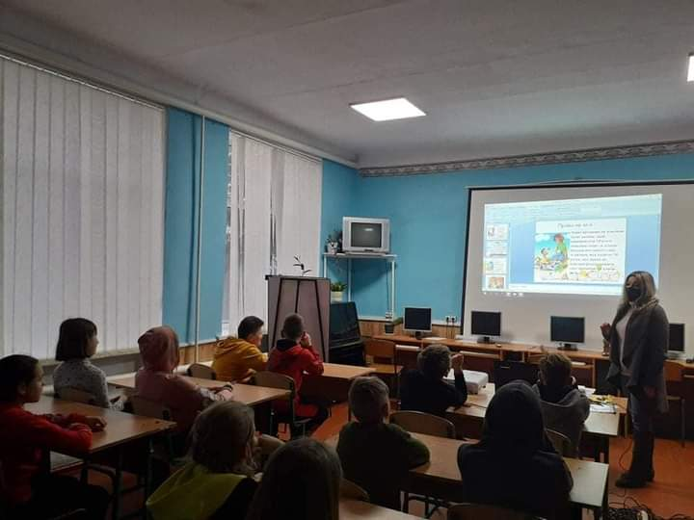
Вшануванні Дня пам”яті героїв Крут

Slide 35
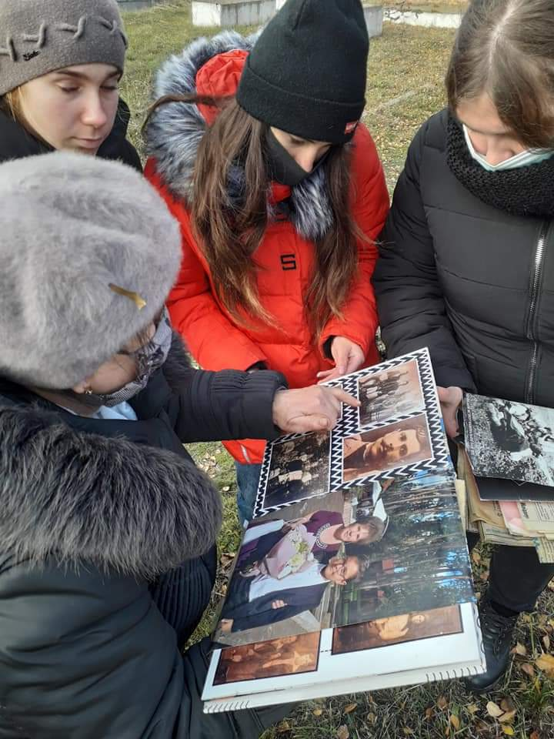
Моторошні дні в історії українського народу. Голодомор 1932-1933 рр

Slide 36
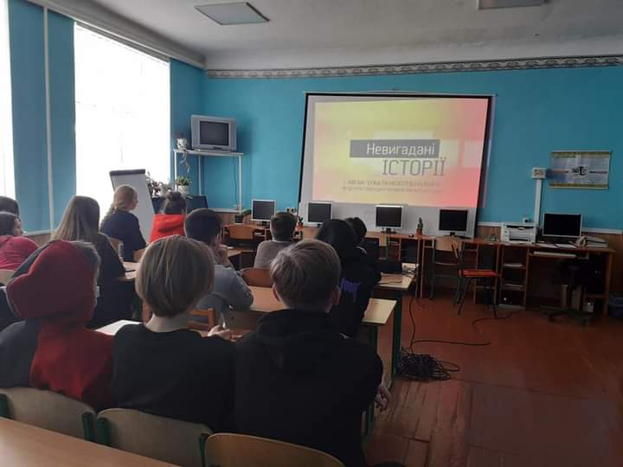
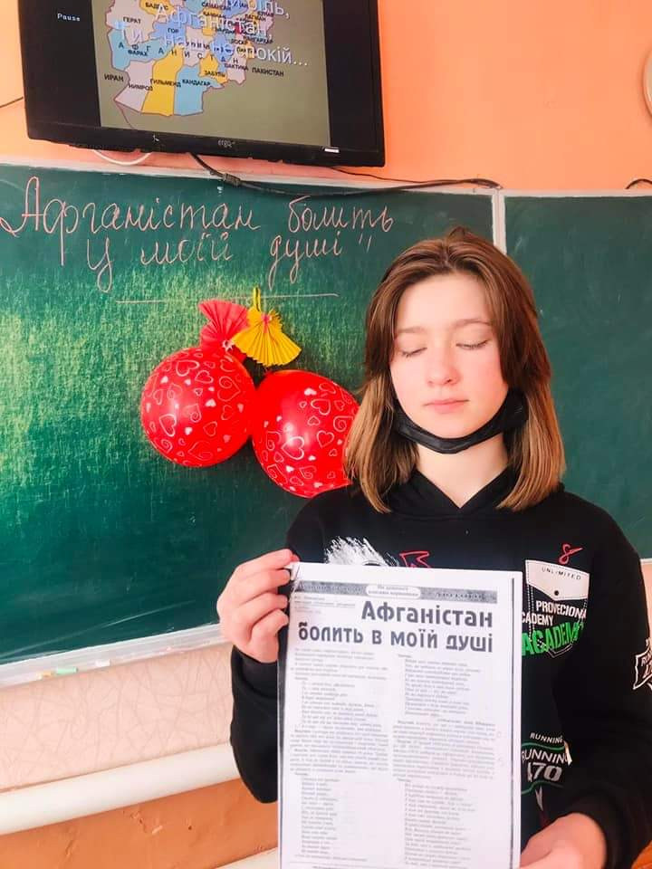
Афганістан болить в моїй душі…

Slide 37
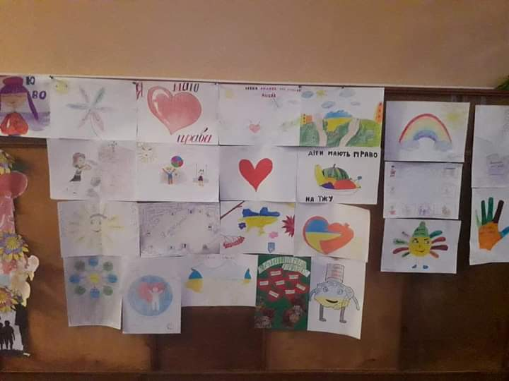
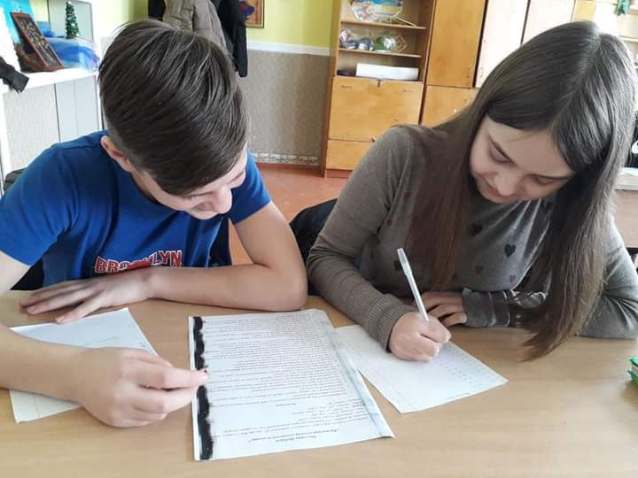
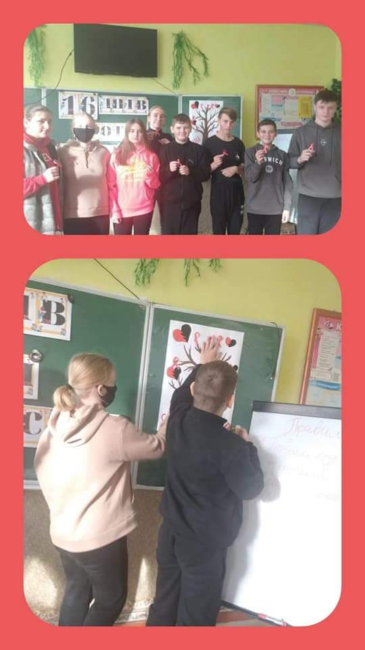
Всеукраїнська акція 16 днів проти насилля

Slide 38
Участь рою “Мисайлівські осавули”у заходах з нагоди відзначення річниці від дня народження Лесі Українки

Slide 39
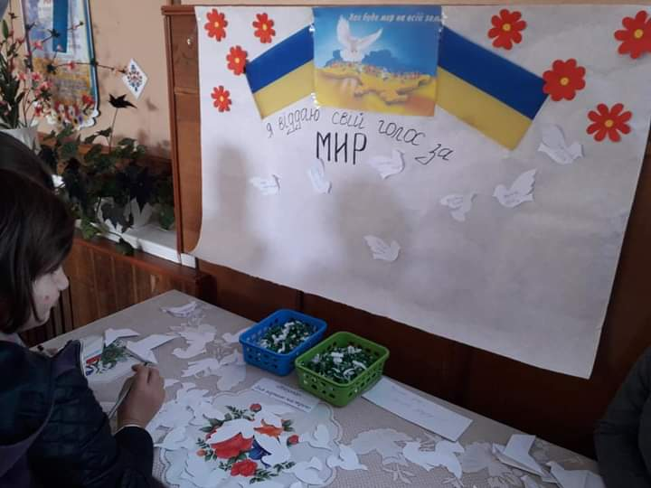
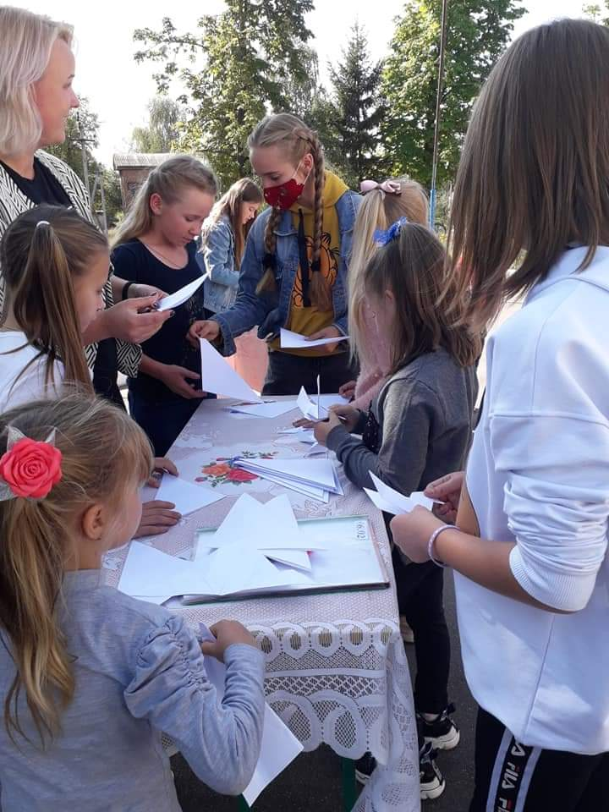
Міжнародний День Миру

Slide 40
День фізичної культури та спорту

Slide 41
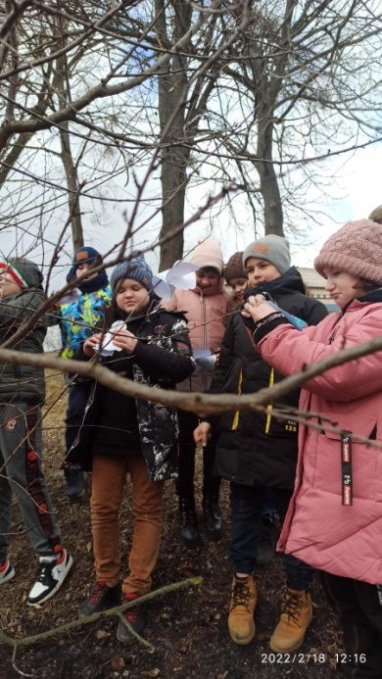
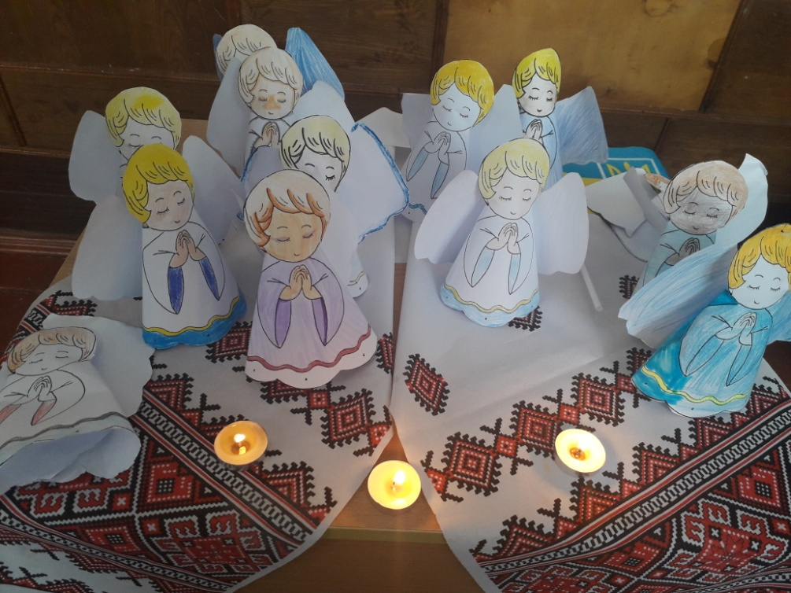
Вшанування Героїв Небесної сотні

Slide 42
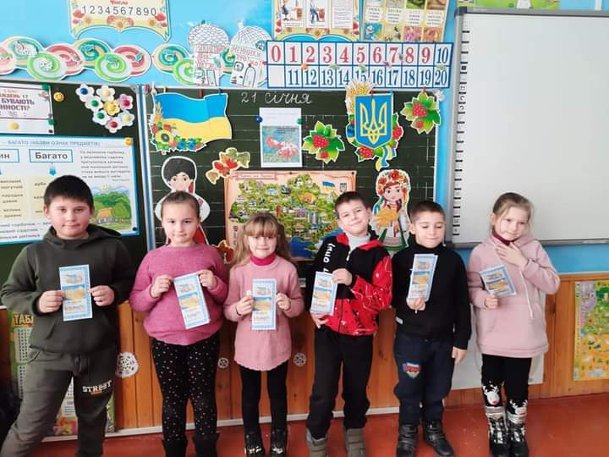
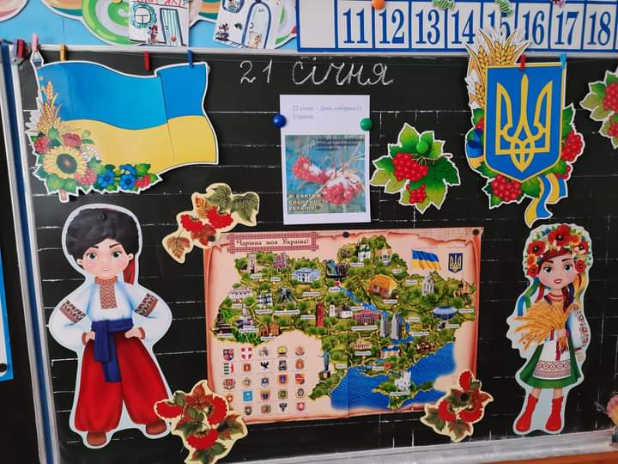
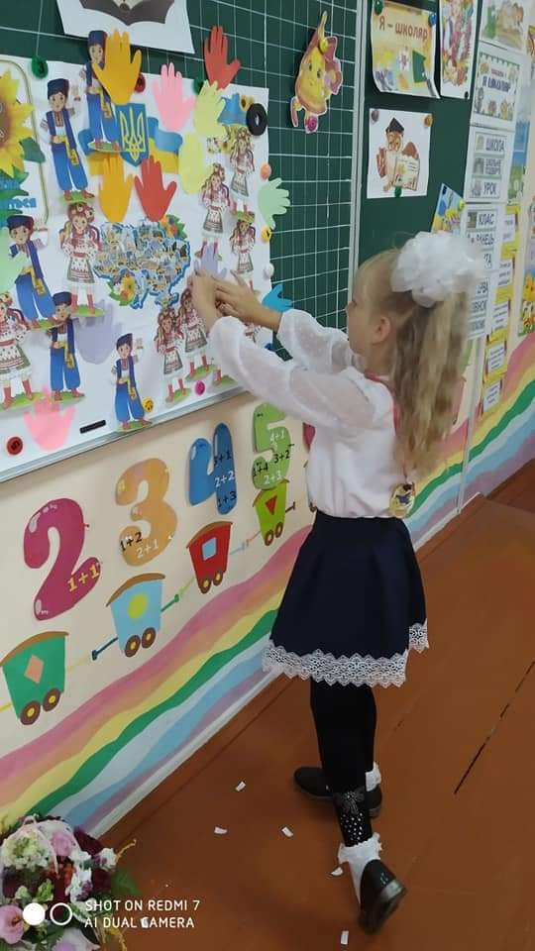
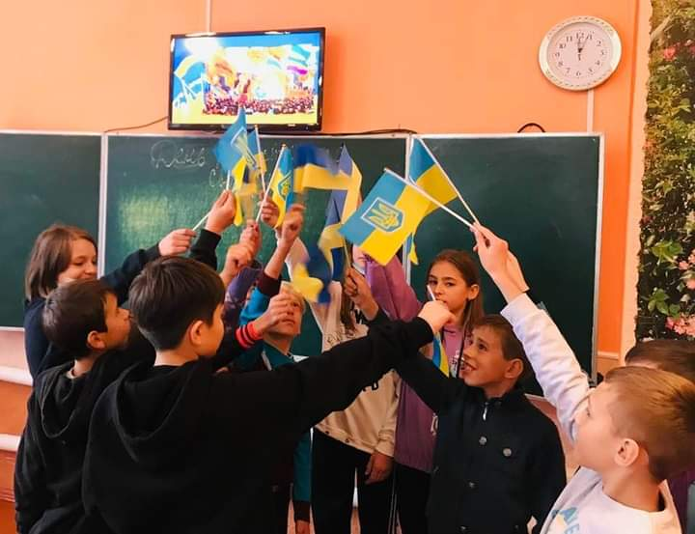
День Соборності України

Slide 43
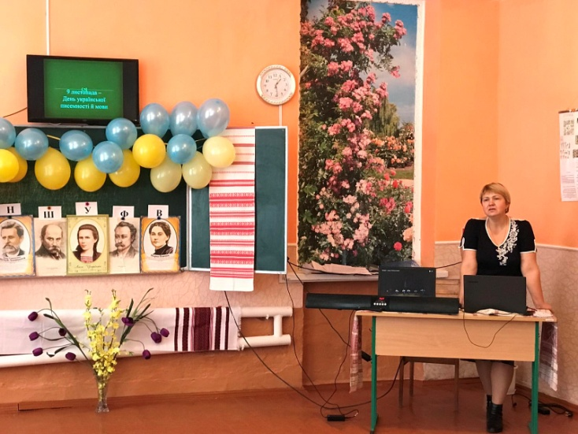
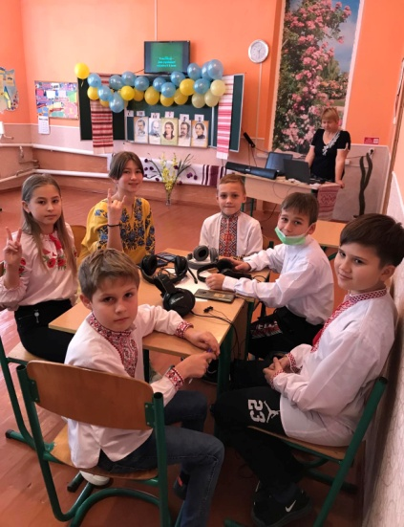
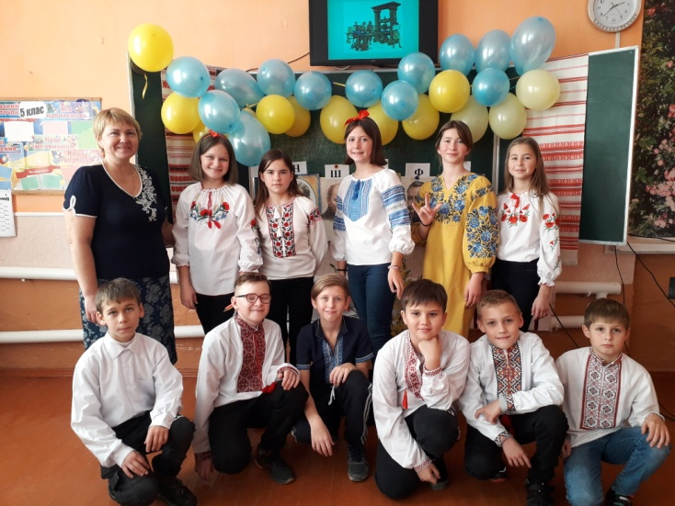
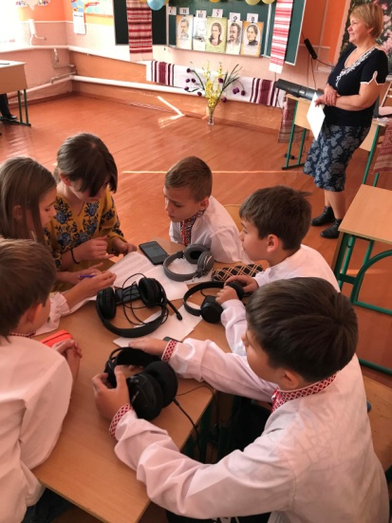
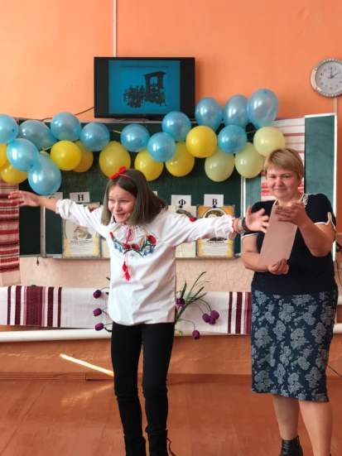
День писемності і мови

Slide 44
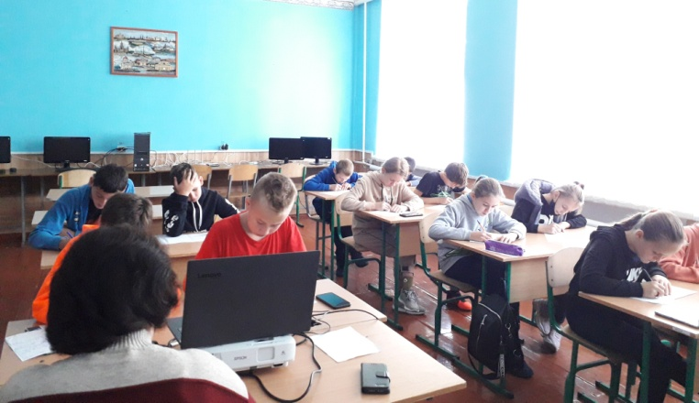
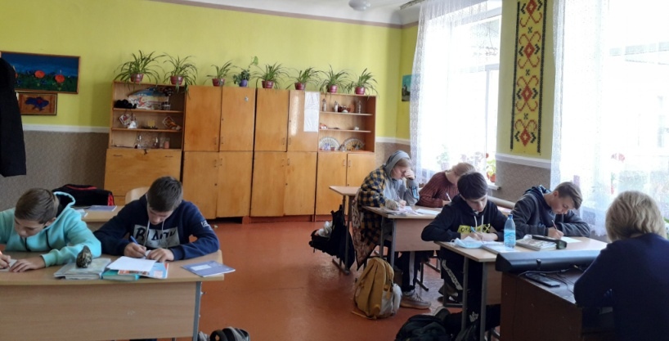
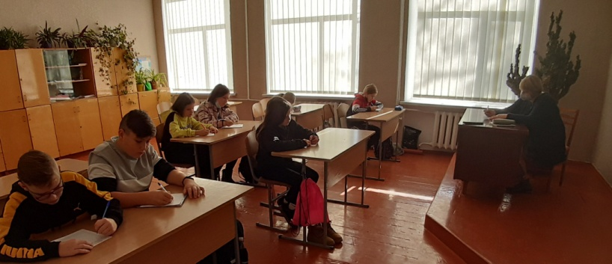
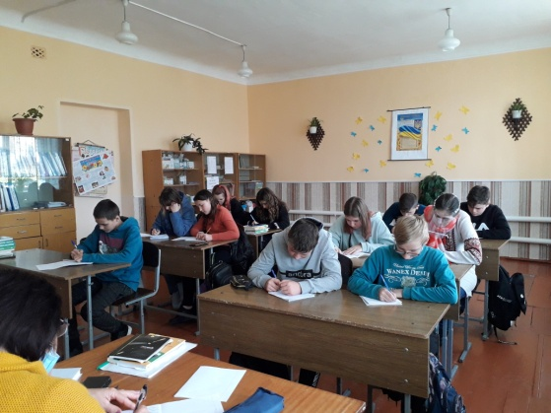
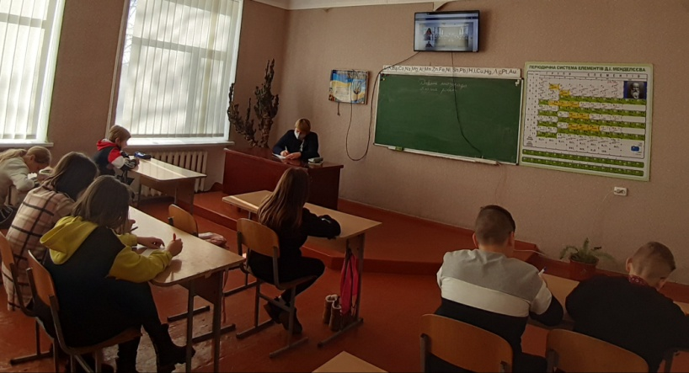
Написання Всеукраїнського радіодиктанту національної єдності

Slide 45
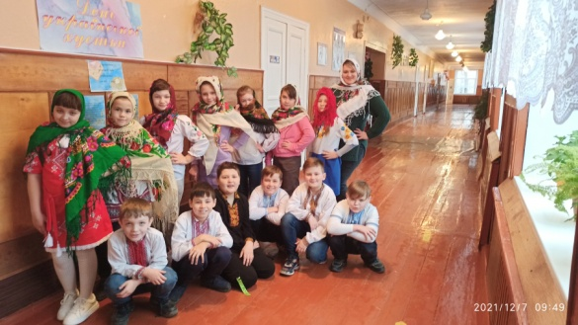
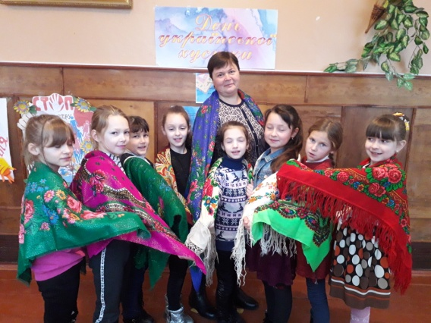
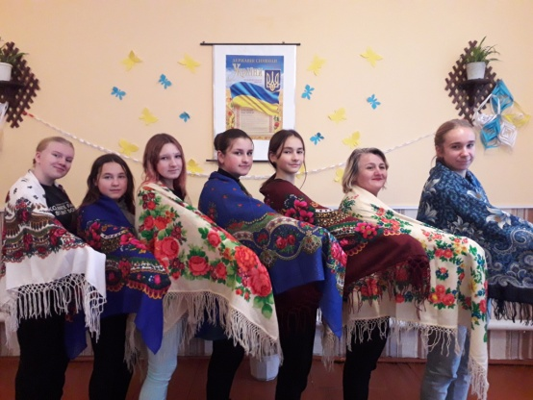
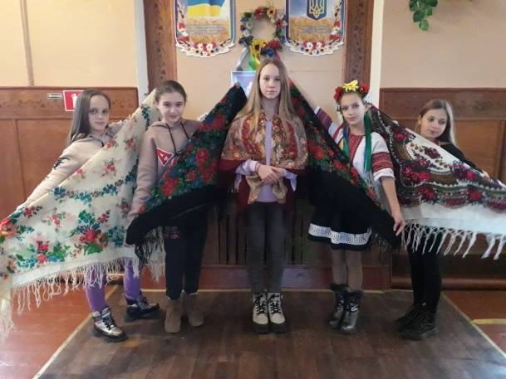
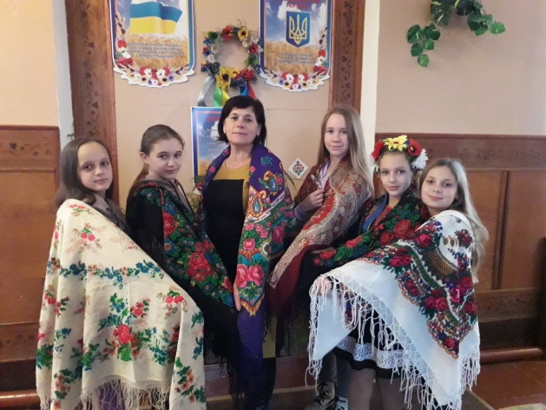
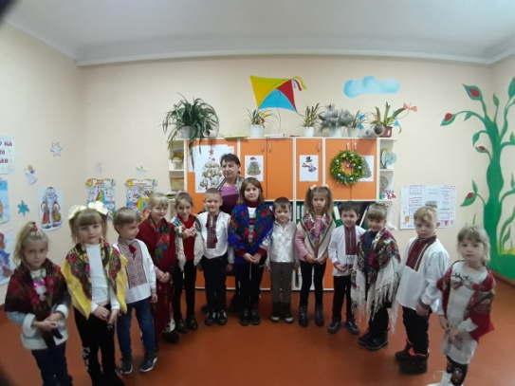
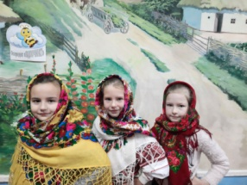
День української хустки

Slide 46
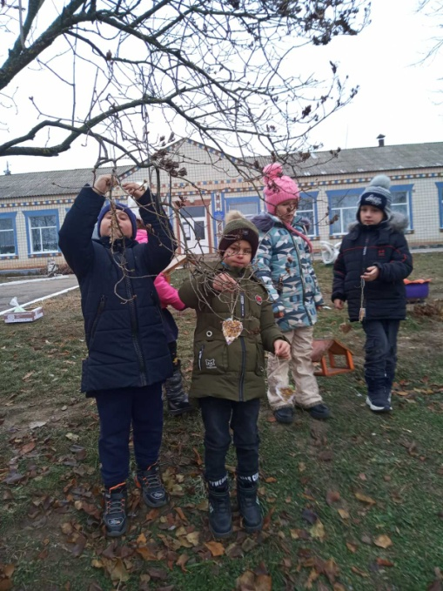
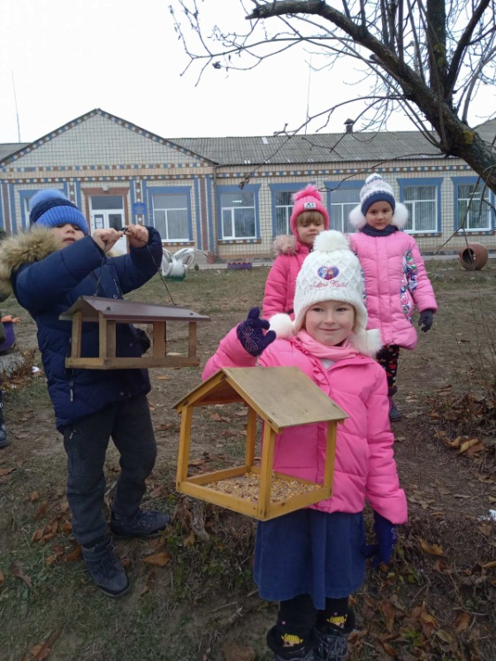
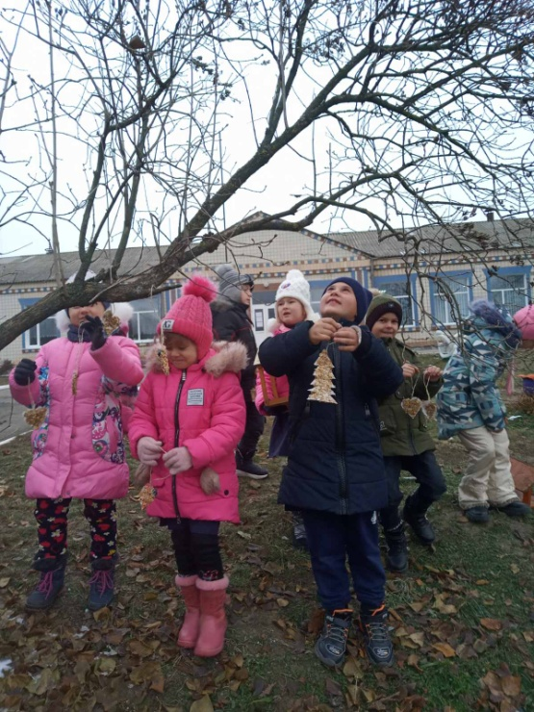
акція “Годівничка”

Slide 47
Створення оберегів для захисників України

Slide 48
Участь у патріотичному конкурсі Сокіл «Джура»

Slide 49
Заняття з природознавства на тему: "Все живе хоче пити"

Slide 50
День вишиванки в дитячому садочку

Slide 51
День захисту дітей

Slide 52
День вшанування дітей , які загинули в наслідок російської агресії

Slide 53
Єдиний урок у класі безпеки

Slide 54
День Героїв України

Slide 55
День вишиванки

Slide 56
Тиждень безпеки дорожнього руху

Slide 57
Екскурсія до музею Марка Вовчка

Slide 58
Свято Останнього дзвоника

